Slide 1
컴퓨터 과학의 역사와 철학 그리고 핵심원리들
- 식사하는 철학자
컴퓨터 과학의 전체 그림을 그려보기[복기]
0과 1에서 컴퓨터가 탄생하기 까지[복기]
컴퓨터와 우리와의 대화[복기]
프로그래밍의 핵심개념 (변수, 제어문, 함수, 프로그래밍 패러다임)
Github의 포크와 브란츠 실습과 이해
Github에 HTML 페이지 퍼블리싱 하기
DNS 원리 이해하고 도메인 구매
CSS 코드의 재사용 연습하기
UI 라이브러리 사용하기 (Semantic UI)

Slide 2
배운 것들에 대하여 생각해보기(5주간)
컴퓨터과학의 전체 역사
최초의 컴퓨터가 탄생하기까지의 생각
HTML(hyper Text)
모르는 태그를 찾는법
CSS 기본 구조
CSS 선택자
CSS Box모델
CSS 레이아웃
Github
Git 기본명령
협업하는 법
Atom 에디터

Slide 3
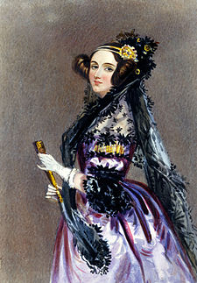
세계 최초의 프로그래머
찰스베베지 해석기관 – 미분기(입력/연산/출력/저장/제어)
과의 만남
시적인 과학자 에이다 러브레이스(Ada Lovelace)
Loop
Goto
If
의 개념을 최초로 생각해냄
프래그래밍이란 무엇일까요?
어떤 목표를 이루기 위한 사전에 계획
예) TV 편성표
https://ko.wikipedia.org/wiki/%EC%97%90%EC%9D%B4%EB%8B%A4_%EB%9F%AC%EB%B8%8C%EB%A0%88%EC%9D%B4%EC%8A%A4
Notes:
1842년에 찰스 배비지는 해석기관에 대한 세미나를 위해 이탈리아의 토리노 대학을 방문했는데, 이 날의 강연을 들은 젊은 과학자(훗날 이탈리아의 총리가 되는) 루이기 메나브레아는 프랑스어로 해석기관에 대한 논문을 썼다. 배비지와 에이다의 친구 찰스 휘트스톤은 이것을 영어로 번역할 것을 제안하였고, 에이다는 번역과 함께 본문보다도 분량이 많은 주석을 논문에 추가하였다.
해석기관에 대해 설명하는 것은 당시로선 매우 어려운 작업이였다. 주석문은 알파벳 순서대로 A부터 G까지의 각 파트로 이루어져 있었고, G 파트에는 '베르누이 수'를 구하는 해석기관용 알고리즘이 실려있었는데 이것이 현대에 들어서 최초의 컴퓨터 프로그램으로 인정되어 에이다에게 최초의 컴퓨터 프로그래머라는 수식어가 붙게 되었다.
에이다는 주석문에서 '해석기관'은 프로그램을 작성하여 입력하는 방식을 통해 복잡한 문제를 해결한다는 점에서 종래의 계산기계와는 본질적으로 다르다고 설명하였고,^{[23]} 특히 해석기관이 더욱 다양한 목적을 위해 활용될 수 있는 가능성을 제시하였다. 배비지조차도 단순히 계산이나 수치를 처리하는 장치로만 해석기관을 이해했던 것과 비교하면 개념적인 도약이었다. 에이다는 음악의 요소들이 해석기관이 처리할 수 있는 형태로 변환될 수 있다면 해석기관을 이용하여 작곡과 같은 창작활동도 가능하다고 언급하였고 여기서 현대의 컴퓨터에 대한 예측을 엿볼수 있다.

Slide 4
변수란?
값을 담는 그릇이다.
if (true) { var x = 5; } console.log(x); // 5
if (true) { let y = 5; } console.log(y); // ReferenceError: y is not defined
변수에 대하여 적어보세요?
https://developer.mozilla.org/ko/docs/Web/JavaScript/Guide/Values,_variables,_and_literals#%EB%B3%80%EC%88%98_%EB%B2%94%EC%9C%84

Slide 5
비교 연산자와 참과 거짓
참과 거짓의 상태를 만드는 것
console.log(Boolean(''));
console.log(Boolean('0'));
console.log(Boolean(0));
console.log(Boolean(1));
console.log(Boolean([]));
console.log(Boolean(undefined));
console.log(!!undefined);
비교연산자는 무엇인고, 어떤 일을 할 수 있을까요?
https://www.javascripture.com/Boolean

Slide 6
조건문 제어문
상태에 따라 다른 길을 갈 수 있다.
조건문 할 수 있는 것.
if (condition_1) {
statement_1;
} else if (condition_2) {
statement_2;
} else if (condition_n) {
statement_n;
} else {
statement_last;
}
https://opentutorials.org/course/3085/18800
https://developer.mozilla.org/ko/docs/Web/JavaScript/Guide/Control_flow_and_error_handling

Slide 7
함수
코드를 재 사용하는 이유
재사용 가능한 코드를 만들기 위해 코드
함수는 매개변수를 입력받고 값을 반환.
function square(number) {
return number * number;
}
https://developer.mozilla.org/ko/docs/Web/JavaScript/Guide/%ED%95%A8%EC%88%98

Slide 8
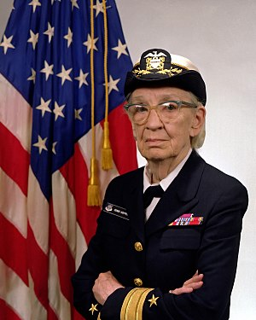
최초의 컴파일러를 만든 사람 – 그레이스 호퍼(Grace Brewster Murray Hopper)
디버깅의 대중화
컴파일러 구현
“나에게 프로그래밍은 실용적 기술 그 이상의 의미가 있다.
프로그래밍은 지식의 근본을 탐구하는 대규모 프로젝트다. “
여러운 말을 쉬운 말로 번역해보세요. 그게 컴파일러다.
https://blog.lgcns.com/1021

Slide 9
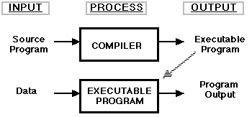
컴파일러
컴파일러는 프로그램을 만드는 프로그램
https://www.cs.uaf.edu/~cs631/node4.html

Slide 10
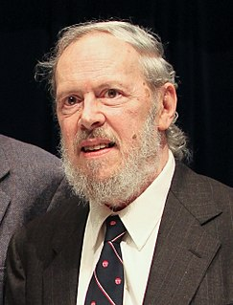
C언어와 발명과 유닉스 시스템 개발
Hello World – 데니스 리치 (Dennis MacAlistair Ritchie)
모든 기계에서 동일하게 동작하는 컴퓨터 언어.
C언어를 개발하고 C언어로 유닉스를 다시 제작.
유닉스는 현대 운영체제의 모형.
운영체제란?
http://it.donga.com/20992/
https://joone.net/2017/08/29/10-%EB%8D%B0%EB%8B%88%EC%8A%A4-%EB%A6%AC%EC%B9%98%EC%9D%98-%EC%9D%BC%EC%83%9D/
https://ko.wikipedia.org/wiki/%EB%8D%B0%EB%8B%88%EC%8A%A4_%EB%A6%AC%EC%B9%98

Slide 11
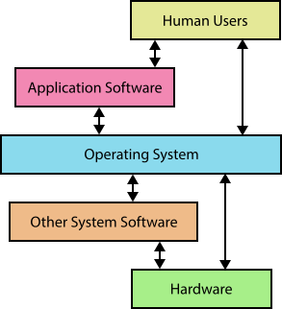
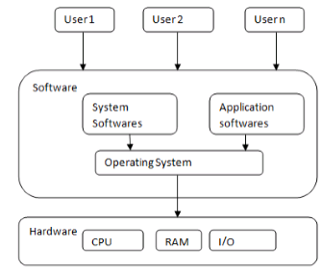
운영체제의 기능
프로세스 관리
CPU 스케줄링
메모리 관리
파일 관리
입출력장치 관리
다중프로그래밍 시스템
https://commons.wikimedia.org/wiki/File:Role_of_an_Operating_System.svg
http://www.ques10.com/p/4418/explain-objectives-functions-of-os-1/

Slide 12
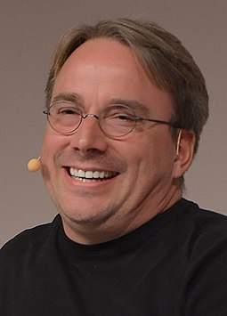
깃과 리눅스를 개발한 리눅스 토발츠
리눅스 토발츠 (Tim Berners-Lee)
리눅스 커널 개발-1991년,
리눅스 커널 점유률: 퍼블릭 클라우드 90%, 스마트폰 82%, 수퍼컴퓨터 99%
리눅스 1400여 개 회사, 15,637명의 개발자 리눅스 커널 개발 동참
오픈소스가 소프트웨어 개발분야에서 성공했던 이유.
사람들은 왜 오픈소스로 개발을 할까요?
https://www.linuxfoundation.org/2017-linux-kernel-report-landing-page/?SSAID=389818
https://ko.wikipedia.org/wiki/%EB%A6%AC%EB%88%84%EC%8A%A4_%ED%86%A0%EB%A5%B4%EB%B0%9C%EC%8A%A4

Slide 13
리눅스의 기본 철학 영상
https://www.ted.com/talks/linus_torvalds_the_mind_behind_linux/transcript?utm_campaign=&awesm=on.ted.com_sJsS&utm_content=addthis-custom&source=twitter&utm_source=direct-on.ted.com&utm_medium=on.ted.com-twitter&language=ko#t-1207394

